Slide 1
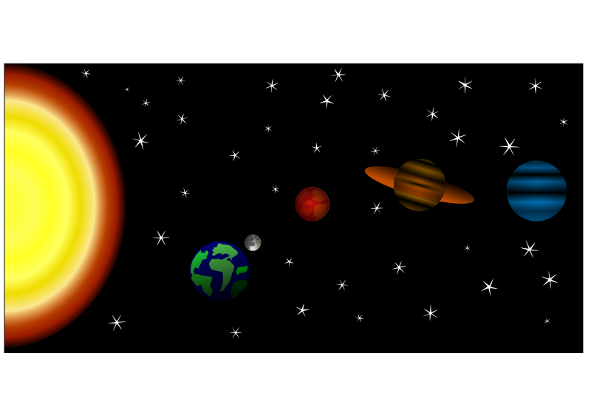
ПОЗНАВАЊЕ ПРИРОДЕ
НЕБЕСКА ТИЈЕЛА

Slide 2
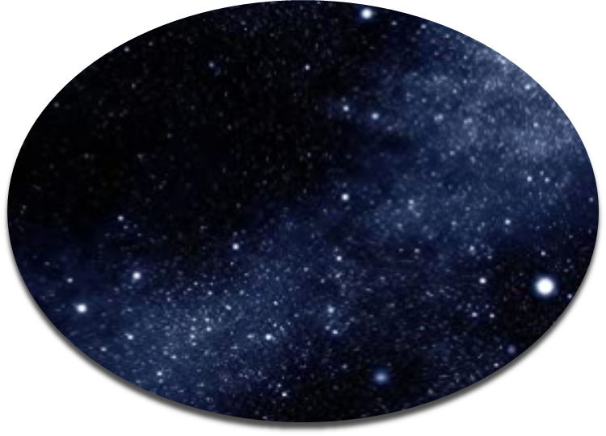
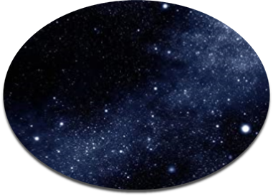
ПЛАНЕТЕ
МАГЛИНЕ
ЗВИЈЕЗДЕ
ШТА ЈЕ КОСМОС?
КОСМОС, ВАСИОНА ИЛИ СВЕМИР ЈЕ БЕСКОНАЧАН ПРОСТОР У КОМЕ СЕ НАЛАЗЕ НЕБЕСКА ТИЈЕЛА.
САТЕЛИТИ
МЕТЕОРИ
КОМЕТЕ

Slide 3
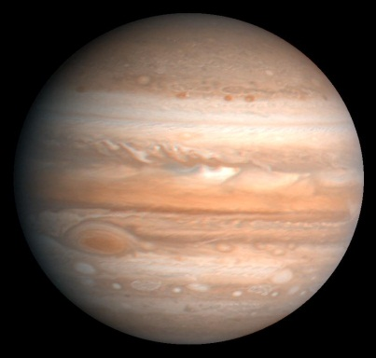
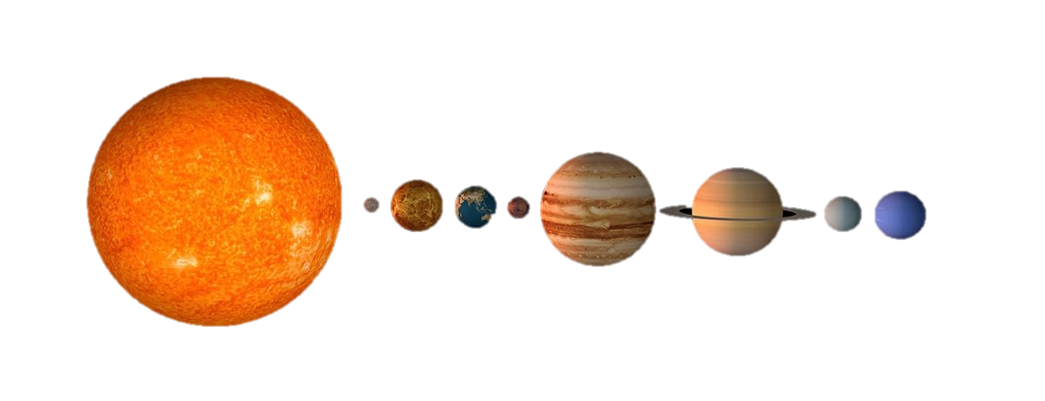
Лоптаста гасовита небеска тијела која зраче свјетлост и топлоту су
звијезде.
Најважнија звијезда за нас је
Сунце.
Тамна небеска тијела која свјетлост и топлоту добијају од Сунца називамо
планете.
Планете Сунчевог система су:
Венера
Марс
Сатурн
Нептун
Меркур
Земља
Уран
Јупитер

Slide 4
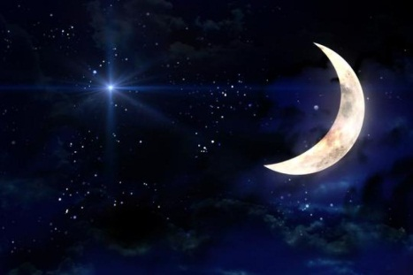
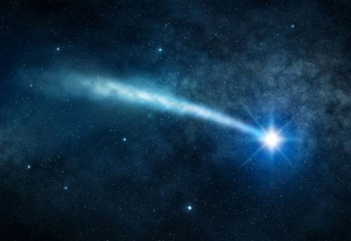
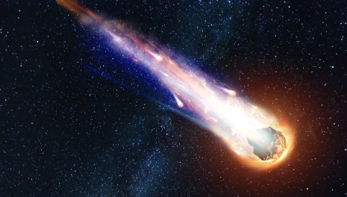
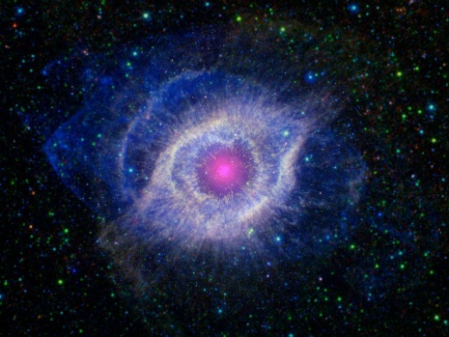
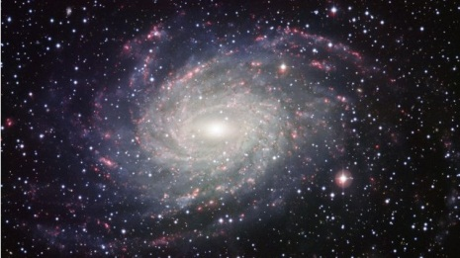
Мала, хладна небеска тијела која обилазе око планета су
сателити или пратиоци,
природни и вјештачки.
а могу бити
Хладна небеска тијела која имају реп називају се
комете
или „звијезде репатице“.
Дијелови других небеских тијела који падају на земљу су
метеори или „звијезде падалице“.
Облаци гаса и прашине настали од звијезда називају се
маглине.
Велики звјездани скупови су
галаксије.
Наш Сунчев систем припада галаксији
Млијечни пут или Кумова слама.

Slide 5
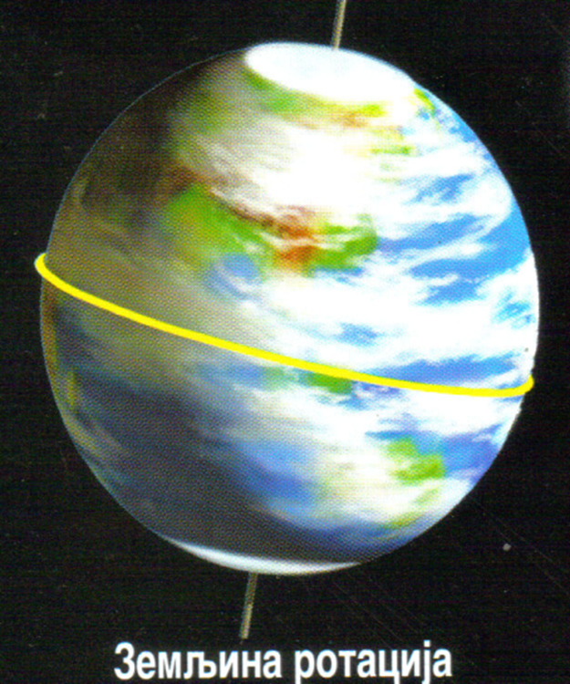
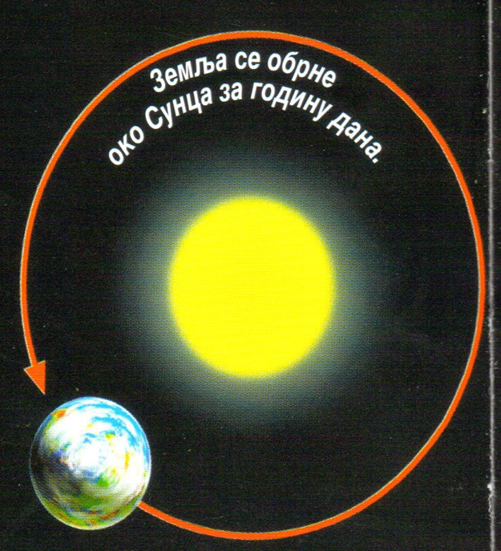
Како се Земља креће?
Земља има двије основне врсте кретања:
1. ротација – око своје осе
2. револуција – око Сунца
Једна ротација траје 24 сата

Slide 6
Шта је посљедица ротације?
Шта су посљедице револуције?
– смјена обданице и ноћи
– неједнако трајање обданице и ноћи
– неједнако загријавање појединих
дијелова Земље
(издвајање топлотних појасева)
– смјена годишњих доба
Како се смјењују годишња доба?
ПРОЉЕЋЕ
21. март – равнодневица
ЉЕТО
21. јун – дугодневица
ЈЕСЕН
23. септембар – равнодневица
ЗИМА
22. децембар – краткодневица

